Slide 1
KURZ ZÁKLADOV JAZYKA SQL
AUTOR: Martin Gulka

Slide 2

ÚVOD DO DATABÁZ (1)
DATABASE (DB)
Collection of information. Database is managed by DBMS.[1]
DATABASE MANAGEMENT SYSTEM (DBMS)
Tool for creating and managing large amounts of data efficiently and allowing it to persist over long periods of time, safely.[1]
[1] GARCIA-MOLINA, Hector, D. ULLMAN Jeffrey, WIDOM Jennifer. Database Systems: The Complete Book. New Jersey: Pearson Prentice Hall, 2009. ISBN 978-0-13-606701-6.

Slide 3






ÚVOD DO DATABÁZ (2)
POJMY DATABASE A DATABASE MANAGEMENT SYSTEM NAVZÁJOM NEZAMIEŇAME!
Poznáme rôzne DBMS:

Slide 4
ÚVOD DO DATABÁZ (3)
RELAČNÁ DATABÁZA
Je databáza založená na relačnom modeli (Edgar F. Codd), kde dáta sú uložené v tabuľkách a medzi tabuľkami sú relácie (t.j., vzťahy). [2]
Coddov relačný model bol následne základom pre vznik jazyka Structured Query Language (v tom čase SEQUEL) v rámci projektu IBM System R. [2]
V roku 1986 sa jazyk SQL stal oficiálnym štandardom podľa ANSI. [2]
[2] BEAULIEU, Alan. Learning SQL. California: O’Reilly Media Prentice Hall, 2009. ISBN 978-0-596-52083-0.

Slide 5
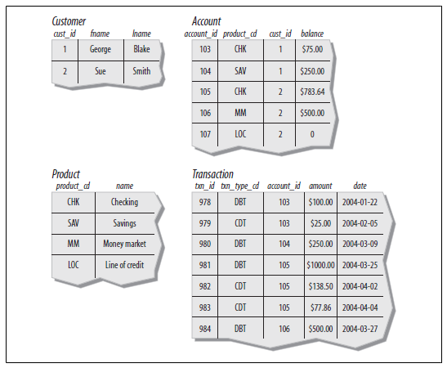
ÚVOD DO DATABÁZ (4) – REL. DATABÁZA
Data are the values kept in the database.
A database is a collection of tables.
Each table is made up of records (the horizontal rows in the table, also called tuples). Each record should be unique and can be stored in any order in the table.
Each record is made up of fields (which are the vertical columns of the table, also called attributes). Basically, a record is one fact (for example, one customer or one sale).
These fields can be of various types (generally: character, numeric and date). For example, a customer name is a character field, a customer’s birthday is a date field, and a customer’s number of children is a numeric field.
The range of allowed values for a field is called the domain (also called a field specification). For example, a credit card field may be limited to only the values Mastercard, Visa and AMEX.
A field is said to contain a null value when it contains nothing at all. Null fields can create complexities in calculations and have consequences for data accuracy. For this reason, many fields are specifically set not to contain null values.
[1]
[2]
[1] GARCIA-MOLINA, Hector, D. ULLMAN Jeffrey, WIDOM Jennifer. Database Systems: The Complete Book. New Jersey: Pearson Prentice Hall, 2009. ISBN 978-0-13-606701-6.
[3] https://mariadb.com/docs/general-resources/database-theory/relational-databases-basic-terms

Slide 6
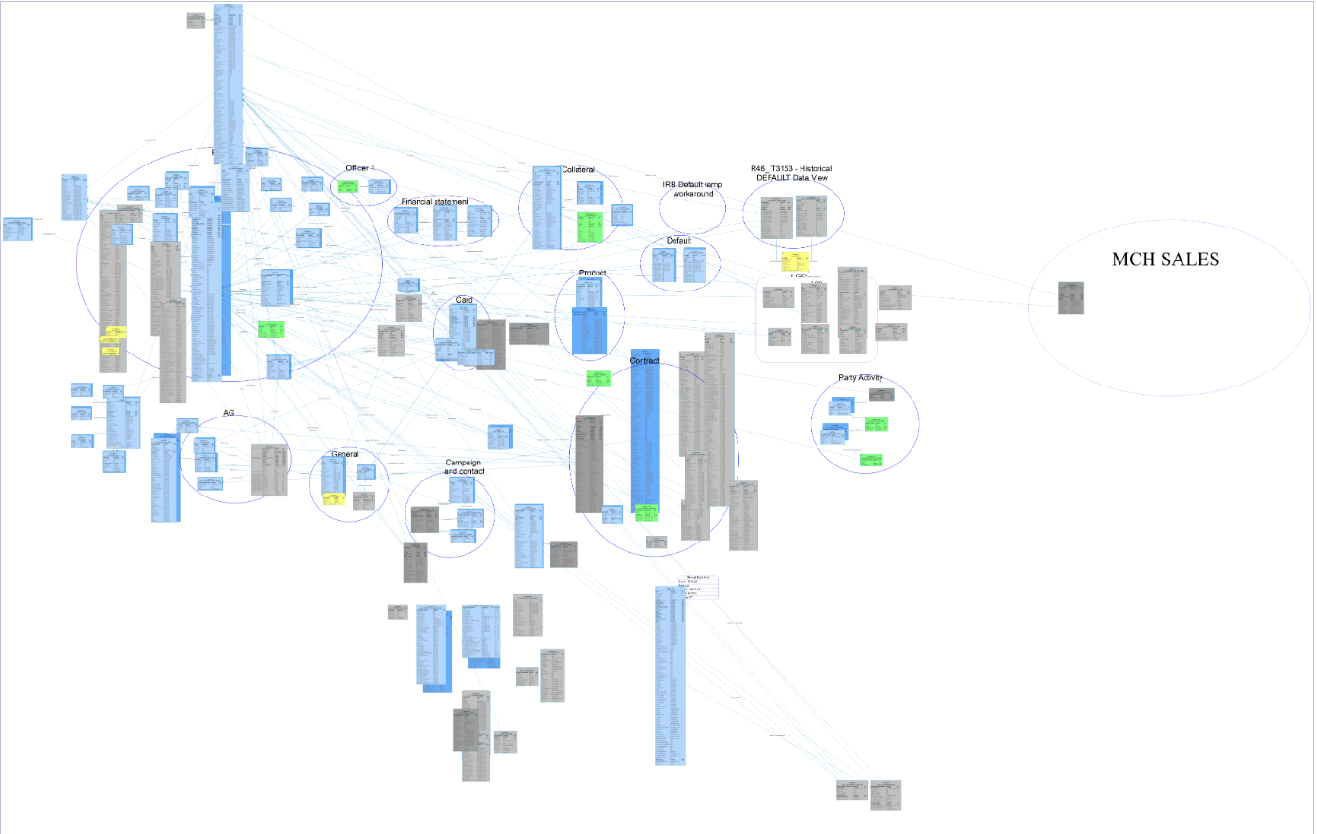
ÚVOD DO DATABÁZ (5) – REL. DATABÁZA

Slide 7
ČLENENIE JAZYKA SQL PODĽA OPERÁCII
DDL – Data Definition Language (CREATE, ALTER, DROP, TRUNCATE)
DML – Data Manipulation Language (INSERT, UPDATE, DELETE)
DCL – Data Control Language (GRANT, REVOKE)
☑
DQL – Data Query Language
(SELECT)
!!Tento kurz je hlavne o dopytovaní, resp. vyberaní dát z databáz – t.j. Data Query Language!!
PS: niektoré zdroje nerozlišujú DQL samostatne, ale uvažujú príkaz SELECT ako súčasť DML.

Slide 8
PREČO SA NAUČIŤ SQL?
Práca s dátami sa stáva nevyhnutnosťou („IA boom“)
Učením jazyka SQL sa zároveň učíte rozumieť dátam a pochopiť vzťahy medzi dátami
Je to štandardizovaný jazyk (t.j., si pripravený „písať selecty“ vo všetkých možných DBMS)
Znalosť jazyka SQL výrazne zvyšuje hodnotu vášho životopisu
Znalosť jazyka SQL a databázových systémov otvára široké spektrum pracovných príležitostí

Slide 9
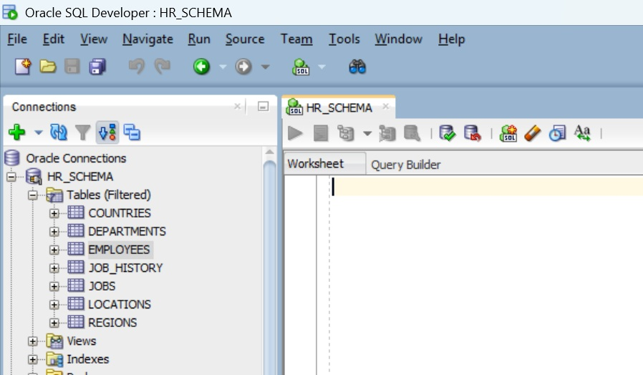
V ČOM SA BUDEME UČIŤ SQL?
„Selecty“ budeme písať v ORACLE SQL DEVELOPER
Použijeme cvičnú a voľne dostupnú databázu, ktorá sa nazýva „HR schema“ a bola vytvorená práve za účelom spoznania Oracle DBMS
Kedykoľvek si však vieme vytvoriť aj vlastnú tabuľku/databázu (DDL + DML + DQL)

Slide 10
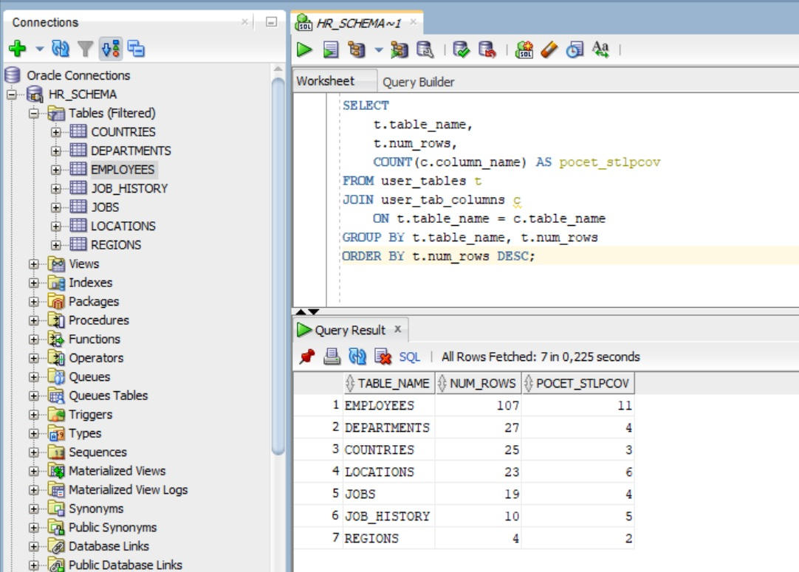
HR_SCHEMA
Táto cvičná databáza obsahuje 7 tabuliek
Každá tabuľka má určitý počet riadkov a určitý počet stĺpcov
Najväčšia tabuľka je tabuľka EMPLOYEES
S jednotlivými tabuľkami sa postupne oboznámime
Vzťahy medzi tabuľkami nateraz nie sú podstatné

Slide 11
PRVÉ SQL DOPYTY
syntax príkazu SELECT
výber konkrétnych stĺpec a použitie „alias“ (AS)
filtrovanie záznamov klauzulou WHERE a využitie operátorov BETWEEN, IN, NOT IN, LIKE, IS NULL
triedenie záznamov klauzulou ORDER BY
použitie klauzuly DISTINCT
zoskupovanie údajov použitím klauzuly GROUP BY a filtrovanie zoskupených údajov pomocou HAVING
základné aritmetické operácie a použitie základných matematických funkcií ako napr. AVG, LOG, MOD, CEILING, FLOOR, ROUND, atď.
práca s viacerými tabuľkami pomocou INNER JOIN, LEFT JOIN, FULL OUTER JOIN, UNION

Slide 12
OD NAJJEDNODUCHŠIEHO SELECTU AŽ PO ZLOŽITEJŠIE
SELECT „VARIABLE1“
FROM „TABLE“
SELECT „VARIABLE1“
, COUNT(*) AS NOBS
FROM „TABLE“
WHERE “VARIABLE1”<1000
GROUP BY “VARIABLE1”
SELECT „VARIABLE1“
FROM „TABLE“
ORDER BY “VARIABLE1”
SELECT a.„VARIABLE1“
, b.“VARIABLE2“
, CASE WHEN c.“VARIABLE3“ IS NOT NULL THEN 1 ELSE 0 END AS FL_HIGHER_5
FROM „TABLE1“ a
INNER JOIN „TABLE2“ b ON a.FK=b.PK
LEFT JOIN (SELECT „VARIABLE3“ FROM „TABLE3“ WHERE „VARIABLE3“>5) c ON a.PK=c.FK
SELECT „VARIABLE1“
FROM „TABLE“
WHERE “VARIABLE1”<1000
SELECT * FROM (
SELECT „VARIABLE1“
, COUNT(*) AS NOBS
FROM „TABLE“
WHERE “VARIABLE1”<1000
GROUP BY “VARIABLE1”)
ORDER BY NOBS DESC
SELECT „VARIABLE1“
FROM „TABLE“
WHERE “VARIABLE1”<1000
ORDER BY „VARIABLE2“

Slide 13
CVIČNÉ ZADANIA (1)
RUN STATEMENT (spustenie kódu):
ctrl+enter
F9
Vyberte všetky záznamy z tabuľky EMPLOYEES
Vyberte všetky záznamy z tabuľky DEPARTMENTS
Z tabuľky EMPLOYEES vyberte ľubovoľné tri stĺpce
Z tabuľky COUNTRIES vyberte krajinu India a povedzte aké má táto krajina „COUNTRY_ID“
Zrealizujte zadanie vyššie ešte raz, ale tentokrát cez použitie poľa „COUNTRY_ID“
Z tabuľky EMPLOYEES vyberte stĺpec FIRST_NAME a premenujte ho na KRSTNE_MENO, stĺpec LAST_NAME premenujte na PRIEZVISKO a stĺpec SALARY premenujte na MZDA

Slide 14
CVIČNÉ ZADANIA (2)
RUN STATEMENT (spustenie kódu):
ctrl+enter
F9
Z tabuľky EMPLOYEES vyberte iba tých zamestnancov, ktorí majú mzdu vyššiu než 10000
Z tabuľky EMPLOYEES vyberte iba tých zamestnancov, ktorých krstné meno je Donald
Z tabuľky EMPLOYEES vyberte iba tých zamestnancov, ktorých krstné meno je Donald, Jennifer, Pat alebo David
Z tabuľky EMPLOYEES vyberte iba tých zamestnancov, ktorých krstné meno nie je Donald
Z tabuľky LOCATIONS vyberte také záznamy, kde pole STATE_PROVINCE je chýbajúce (IS NULL)
Z tabuľky LOCATIONS vyberte také záznamy, kde pole STATE_PROVINCE nie je chýbajúce (IS NOT NULL)

Slide 15
CVIČNÉ ZADANIA (3)
RUN STATEMENT (spustenie kódu):
ctrl+enter
F9
Zamestnancov v tabuľke EMPLOYEES zoraďte podľa najvyššej mzdy
Vyberte zamestnanca s najnižšou mzdou a zamestnanca s najvyššou mzdou
V tabuľke EMPLOYEES vytvorte nové pole HIRE_DATE_MONTH vypovedajúce o mesiaci nástupu do zamestnania
V tabuľke EMPLOYEES vytvorte nové pole HIRE_DATE_YEAR vypovedajúce o roku nástupu do zamestnania
Vytvorte zoznam vyskytujúcich sa rokov v poli HIRE_DATE_YEAR
Vytvorte tabuľku, v ktorej zobrazíte počty zamestnancov podľa toho, v ktorom roku nastúpili do zamestnania
Vytvorte tabuľku, v ktorej zobrazíte počty zamestnancov podľa toho, v ktorom roku a v ktorom mesiaci nastúpili do zamestnania

Slide 16
CVIČNÉ ZADANIA (4)
RUN STATEMENT (spustenie kódu):
ctrl+enter
F9
Použite predošlý dopyt, ale finálny výber pozorovaní obmedzte iba na prípady, kde počet pozorovaní v jednotlivých agregovaných skupinách je vyšší než 3
Každému zamestnancovi v tabuľke EMPLOYEES zvýšte mzdu o 10% - vytvorte nové pole
Zistite aká je priemerná mzda zamestnancov a štandardná odchýlka mzdy v tabuľke EMPLOYEES. Čísla zaokrúhlite na dve desatinné miesta
Z tabuľky EMPLOYEES vyberte iba tých zamestnancov, ktorí majú mzdu vyššiu než je priemerná mzda. Výstup zoraďte od najnižšej mzdy po najvyššiu mzdu
Vytvorte prehľad priemernej mzdy a počtu zamestnancov v jednotlivých „JOB_ID“ a tieto „JOB_ID“ zoraďte od najvyššej priemernej mzdy po najnižšiu

Slide 17
CVIČNÉ ZADANIA (5)
RUN STATEMENT (spustenie kódu):
ctrl+enter
F9
Každú mzdu podeľte číslom 3 a zistite, aké rôzne zvyšky z tohto delenia vám zostali (funkcia modulo)
Vytvorte nové pole „logaritmus mzdy“ a výsledok zaokrúhlite na 4 desatinné miesta. Otestujte aj funkcie CEILING a FLOOR
Vytvorte nové pole „mzdová kategória“ spôsobom, že zamestnanci so mzdou pod 5000 budú LOWER_INCOME, zamestnanci so mzdou medzi 5000 a 10000 budú MIDDLE_INCOME a zamestnanci so mzdou nad 10000 budú UPPER_INCOME
Nad novým poľom vytvoreným vyššie vypočítajte základné deskriptívne štatistiky – počet pozorovaní, priemerná mzda, štandardná odchýlka, najnižšia mzda, najvyššia mzda, mediánová mzda

Slide 18
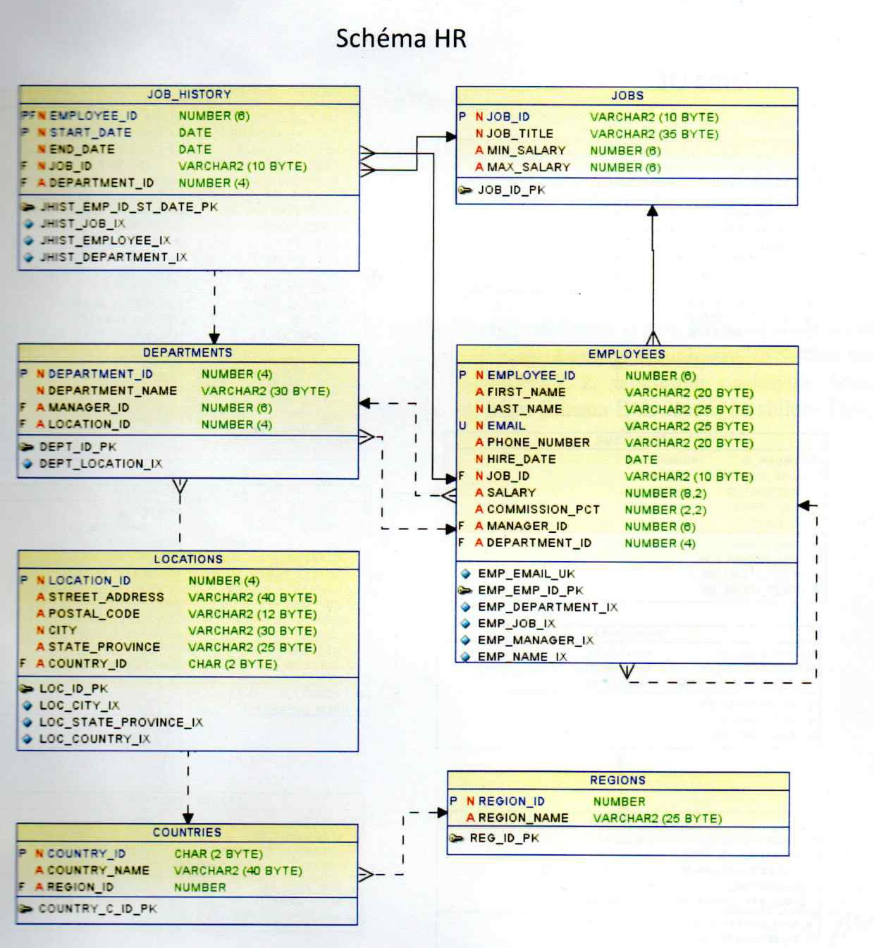
VZŤAHY MEDZI TABUĽKAMI/ERD (1)
analytik musí poznať všetky tabuľky a vzťahy medzi nimi. Každá databáza by mala mať svoju schému a dokumentáciu
databáza „HR_SCHEMA“ obsahuje 7 tabuliek
nechceme jednu veľkú tabuľku, ale rozumné rozloženie atribútov do tabuliek a rozumnú štruktúru databázy (tzv. normalizácia databázy)
tabuľky sú navzájom poprepájané
detailný pohľad na ERD je mimo scope tohto kurzu

Slide 19
VZŤAHY MEDZI TABUĽKAMI/ERD (2)
pre naše účely je dôležité iba pochopiť vzťahy medzi tabuľkami
možné vzťahy: 1:1, 1:M, M:N
každá tabuľka má svoj Primárny kľúč (PK)
okrem Primárneho kľúča tabuľka väčšinou obsahuje aj Cudzí kľúč (FK)
k spájaniu jednotlivých tabuliek používame klauzuly JOIN (práve pomocou PK a FK)

Slide 20
CVIČNÉ ZADANIA (6)
RUN STATEMENT (spustenie kódu):
ctrl+enter
F9
V schéme HR sa nachádzajú tabuľky COUNTRIES a REGIONS. Ku každej krajine priraďte názov regiónu a výslednú tabuľku zoraďte podľa názvu regiónu a názvu krajiny
Vytvorte tabuľku, ktorá bude obsahovať nasledovné polia: REGION_NAME, COUNTRY_NAME, STATE_PROVINCE, CITY, POSTAL_CODE, STREET_ADDRESS a výslednú tabuľku zoraďte podľa názvu regiónu, názvu krajiny, názvu oblasti a názvu mesta
Vytvorte tabuľku, ktorá bude obsahovať EMPLOYEE_ID, FIRST_NAME, LAST_NAME, JOB_ID, JOB_TITLE, MIN_SALARY, MAX_SALARY a SALARY. Následne vytvorte nové pole (FL_SALARY_OK), ktoré vypovedá o tom, či mzda zamestnanca je v predpísanom rozpätí
K tabuľke JOBS_HISTORY priraďte meno a priezvisko zamestnanca a názov oddelenia. Výslednú tabuľku zotrieďte podľa EMPLOYEE_ID a START_DATE
Vytvorte dve tabuľky, kde prvá obsahuje zamestnancov, ktorí boli prijatí do zamestnania do 31.12.2004 a druhú tabuľku, ktorá obsahuje zamestnancov, ktorí boli prijatí do zamestnania po 1.1.2008. Tieto dve tabuľky následne spojte do jednej tabuľky

Slide 21
CVIČNÉ ZADANIA (7)
RUN STATEMENT (spustenie kódu):
ctrl+enter
F9
Vytvorte nové pole HIRE_DATE_EOM (end of month z HIRE_DATE) a zobrazte počty zamestnancov podľa tohto poľa zoradené od najnovšieho dátumu po najstarší
Precvičte si tzv. wildcards na ktoromkoľvek poli typu „string“. Použite tieto wildcard characters:
% (represents zero or more characters)
_ (represents a single character)
Precvičte si funkcie UPPER and LOWER na ktoromkoľvek poli typu „string“
Precvičte si funkci SUBSTRING na ktoromkoľvek poli typu „string“
Vytvorte si ľubovoľnú tabuľku použitím ktoréhokoľvek selectu doteraz použitého a výstup exportujte do Excelu

